Slide 1

2017 / 745 / EU
MEDICAL DEVICE REGULATION
2 Haziran 2021 tarihli ve 31499 sayılı TIBBİ CİHAZ YÖNETMELİĞİ
SERİAN DOMA
BİYOMEDİKAL MÜHENDİSİ, MSC.

Slide 2

Kısım 3 Cihazların Tanımlanması ve İzlenebilirliği, Cihazların ve İktisadi İşletmecilerin Kaydı, Güvenlilik ve Klinik Performans Özeti, Tıbbi Cihazlara İlişkin Avrupa Veri Tabanı, Ulusal Ürün Takip Sistemi
Birinci Bölüm -Cihazların Tanımlanması ve İzlenebilirliği, Cihazların ve İktisadi İşletmecilerin Kaydı
Madde 25 – Tedarik zinciri içinde tanımlama
Madde 26 – Tıbbi cihazlar terminolojisi
Madde 27 – Tekil cihaz kimlik sistemi
Madde 28 – UDI veri tabanı
Madde 29 – Cihazların kaydı
Madde 30 – İktisadi işletmecilerin kaydına ilişkin elektronik sistem
Madde 31 – İmalatçıların, yetkili temsilcilerin ve ithalatçıların kaydı
İkinci Bölüm – Güvenlik ve Klinik Performans Özeti
Madde 32 - Güvenlik ve Klinik Performans Özeti
Üçüncü Bölüm - Tıbbi Cihazlara İlişkin Avrupa Veri Tabanı, Ulusal Ürün Takip Sistemi
Madde 33 - Tıbbi cihazlara ilişkin Avrupa veri tabanı (EUDAMED)
Madde 34 – Ulusal Ürün takip sistemi
Notes:
MDR daki maddeler ile TCY deki maddeler Md 34 dışında örtüşüyor.
Md 34 MDR da EUDAMEd fonksiyonel olması ile ilgili iken TCY de ÜTS ile ilgilidir.

Slide 3
Kısım 3 Birinci Bölüm Cihazların Tanımlanması ve İzlenebilirliği, Cihazların ve İktisadi İşletmecilerin Kaydı
Madde 25 – Tedarik zinciri içinde tanımlama

Slide 4
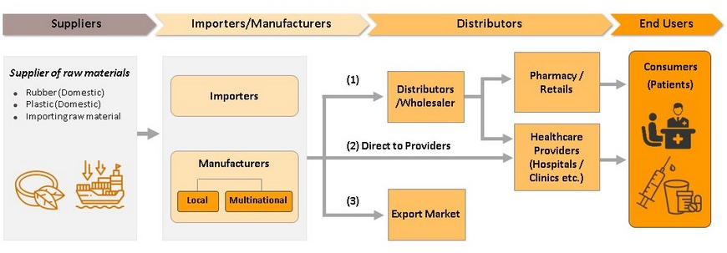
Madde 25 Tedarik zinciri içinde tanımlama
İZLENEBİLİRLİK
Dağıtıcı
İthalatçı
İmalatçı
Yetkili temsilci

Slide 5
Madde 25 Tedarik zinciri içinde tanımlama
Saklama süresi 10 / 15 yıl boyunca
Yetkili otoritelere
Bir cihazı doğrudan tedarik ettikleri her bir iktisadi işletmeciyi,
Onlara bir cihazı doğrudan tedarik eden her bir iktisadi işletmeciyi,
Bir cihazı doğrudan tedarik ettikleri her bir sağlık kuruluşunu veya sağlık meslek mensubunu

Slide 6
Kısım 3 Birinci Bölüm Cihazların Tanımlanması ve İzlenebilirliği, Cihazların ve İktisadi İşletmecilerin Kaydı
Madde 26– Tıbbi cihazlar terminolojisi

Slide 7
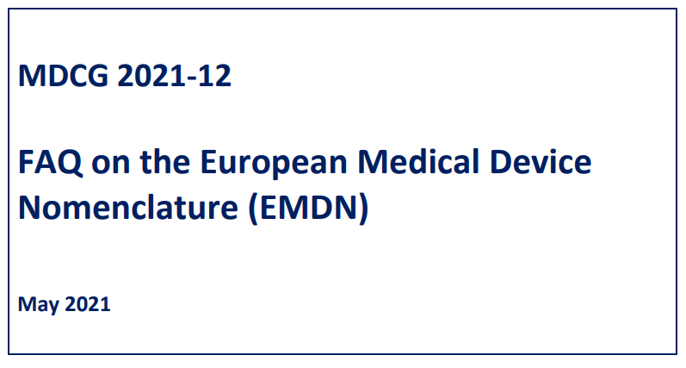
Madde 26 Tıbbi cihazlar terminolojisi
EUDAMED kaydı
EMDN - European Medical Device Nomenclature
CND (Classificazione Nazionale Dispositivi medici) temelli - İtalya numaralandırma sistemi
Ücretsiz, erişime açık
GMDN eşleştirme
Alfanumerik
7 seviyeli
https://webgate.ec.europa.eu/dyna2/emdn/
Notes:
Ayrıca CND Yunanistan ve portekizde de kullanılıyor

Slide 8
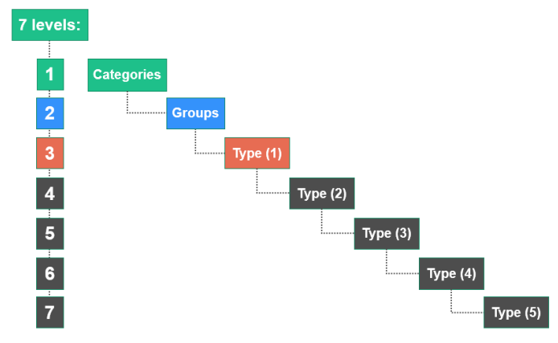
Madde 26 Tıbbi cihazlar terminolojisi
3 ana seviye:
Kategoriler: birinci seviye -22
Gruplar: ikinci seviye -146
Tipler: üçüncü seviye (1-5)
Notes:
Grup ve tipler 00-99 arasında

Slide 9
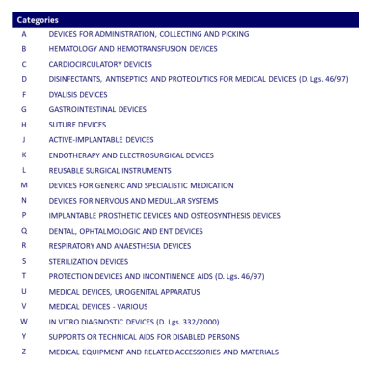
Madde 26 Tıbbi cihazlar terminolojisi
Anatomik
Fonksiyonel
Spesifik

Slide 10
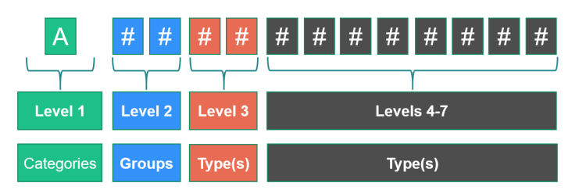
Madde 26 Tıbbi cihazlar terminolojisi
Maksimum 13 basamak

Slide 11
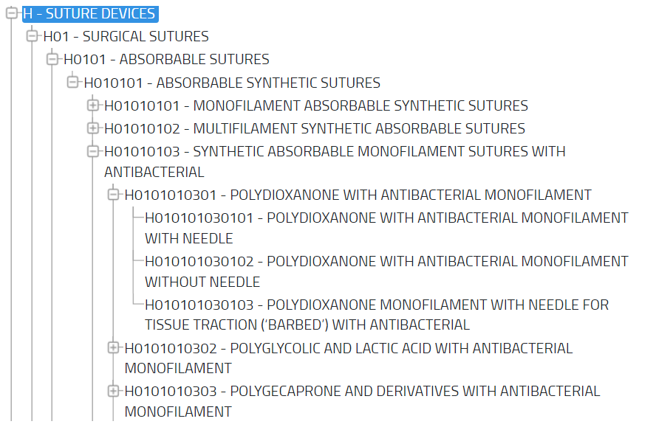
Madde 26 Tıbbi cihazlar terminolojisi

Slide 12
Kısım 3 Birinci Bölüm Cihazların Tanımlanması ve İzlenebilirliği, Cihazların ve İktisadi İşletmecilerin Kaydı
Madde 27 – Tekil cihaz kimlik sistemi

Slide 13
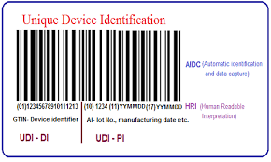
Madde 27 Tekil cihaz kimlik sistemi
Ek VI
Ismarlama cihazlar
Araştırma cihazları
HARİÇ
UDI Sistemi

Slide 14
Madde 27 Tekil cihaz kimlik sistemi
Üretici yükümlülükleri:
UDI oluşturur (UDI-DI + UDI-PI)
UDI tahsisine yönelik kuruluşlar
Etiket ve ambalajın tüm üst seviyelerine yerleştirir.
Nakliyat konteynırları hariç
Kayıt yapar.
AB Uygunluk beyanına ekler.
Teknik dosyaya ekler.
Notes:
UDI’ların tahsisine yönelik kuruluş veya kuruluşlar Komisyon tarafından atanan kuruluşlardır.

Slide 15
Madde 27 Tekil cihaz kimlik sistemi
İktisadi işletmecilerin / Sağlık kuruluşları / Sağlık profesyonelleri yükümlülükleri:
Tedarik edilen cihazların UDI’larını tutar
Sınıf III implant ise elektronik ortamda tutar.

Slide 16
Madde 27 Tekil cihaz kimlik sistemi
MDCG 2018-1
UDI Sistemi
Temel UDI – DI
bir cihaz modelinin birincil tanımlayıcısıdır
aynı kullanım amacı, risk sınıfı ve temel tasarım ve imalat karakteristiklerine sahip cihazlar
Sertifika
AB uygunluk beyanı
Teknik dokümantasyon
SSCP
Vijilans raporları
Post market Klinik araştırmalar
en fazla 25 karakter
Tahsis kuruluşları tarafından belirlenen algoritmaya dayanarak bir kontrol basamağı/karakteri Temel UDI-DI'nın bir parçası olmalıdır.

Slide 17
Madde 27 Tekil cihaz kimlik sistemi
Kritik değişiklikler yeni Temel UDI-DI gerektirir:
ad veya ticari ad,
cihaz versiyonu veya modeli,
tek kullanım olarak etiketlenmiş olması,
steril paketli olması,
kullanım öncesi sterilizasyon gerekliliği,
paketteki cihazların miktarı,
kritik uyarılar veya kontrendikasyonlar (örn. lateks ve DEHP içeren),
CMR/endokrin bozucular gibi ögelerde herhangi değişiklik olması
MDCG 2018-1

Slide 18
Madde 27 Tekil cihaz kimlik sistemi
UDI – DI
Bir cihaz modeline spesifik olan tekil bir numerik veya alfanumerik koddur ve ayrıca UDI veri tabanında kayıtlı bilgilere “erişim anahtarı” olarak kullanılır
UDI – PI
UDI-PI, üretim birimini tanımlayan bir numerik veya alfa numerik koddur.
UDI-PI’ların farklı türleri; seri numarasını, lot numarasını, yazılım kimliğini ve imalat veya son kullanma tarihini ya da her iki tarih tipini içerir.
Notes:
Etiket üzerinde lot numarası, seri numarası, yazılım kimliği veya son geçerlilik tarihi yer alıyorsa bu, UDI-PI’ın bir parçası olur. Etiket üzerinde ayrıca bir imalat tarihi bulunuyorsa, UDI-PI’ya dâhil edilmesine gerek yoktur. Etiket üzerinde sadece imalat tarihi bulunuyorsa bu UDI-PI olarak kullanılır.

Slide 19
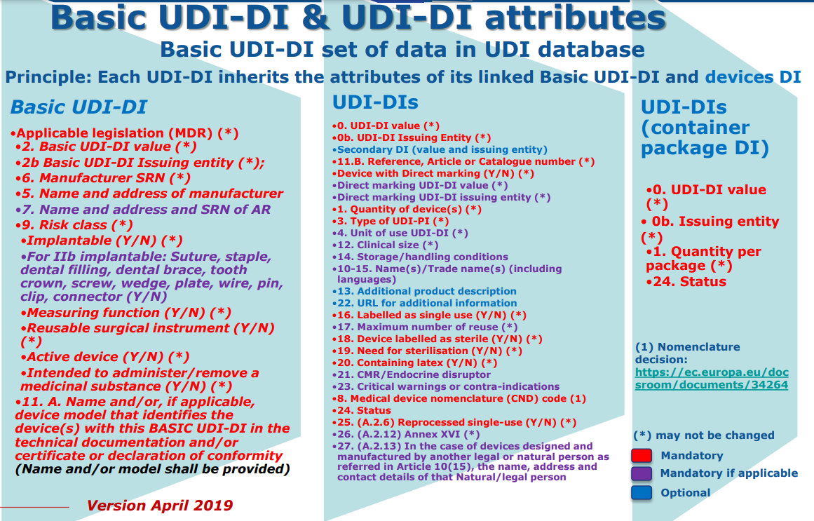

Slide 20
Madde 27 Tekil cihaz kimlik sistemi
Ek VI Kısım B
UDI – DI ile birlikte;
Ambalaj konfigürasyonu başına düşen miktar,
Temel UDI-DI ve herhangi ilave UDI-DI’lar
Cihaz üretiminin kontrol edilme şekli
Mevcutsa, UDI-DI kullanım birimi
İmalatçının adı ve adresi
SRN
Mevcutsa, yetkili temsilcinin adı ve adresi
EMDN
Cihazın risk sınıfı,
Cihazın adı veya ticari adı,
Cihaz modeli ya da referans veya katalog numarası
Mevcutsa, hacim, uzunluk, ölçek, çap dâhil klinik boyut,
Ek ürün açıklaması
Depolama ve/veya kullanım şartları
Cihazın ilave ticari adları,
Tek kullanımlık cihaz olarak etiketlenmiş (evet/hayır),
Uygulanabilirse, azami yeniden kullanım sayısı,
Steril etiketli cihaz (evet/hayır),
Kullanımdan önce sterilizasyon ihtiyacı (evet/hayır),
Lateks içeriyor (evet/hayır)
Uygulanabildiği hallerde, Ek I’in 10.4.5 numaralı maddesi uyarınca etiketlenen bilgiler,
Elektronik kullanım talimatı gibi ilave bilgiler için URL
Mevcutsa, kritik uyarılar veya kontrendikasyonlar,
Cihazın durumu
Piyasada
artık piyasaya arz edilmiyor
geri çağrılmış
saha güvenliği düzeltici faaliyeti başlatılmış
Notes:
Cihaz üretiminin kontrol edilme şekli (son kullanma tarihi veya imalat tarihi, lot numarası, seri numarası)

Slide 21
Madde 27 Tekil cihaz kimlik sistemi
UDI Tahsis Kuruluşları
GS1
https://www.gs1.org/industries/healthcare/udi
Health Industry Business Communications Council (HIBCC)
International Council for Commonality in Blood Banking Automation (ICCBBA)
Informationsstelle für Arzneispezialitäten (IFA)

Slide 22
Madde 27 Tekil cihaz kimlik sistemi
Otomatik tanımlama ve veri toplama (AIDC)
otomatik olarak veri toplamak için kullanılan bir teknolojidir. AIDC teknolojileri;
barkodları,
akıllı kartları,
biyometrikleri ve
RFID’yi içerir.
İnsan tarafından okunabilir çeviri (HRI)
UDI taşıyıcısında şifrelenmiş veri karakterlerinin okunabilir bir çevirisidir.

Slide 23
Madde 27 Tekil cihaz kimlik sistemi
UDI taşıyıcısı
UDI’yi AIDC ve mevcutsa, onun HRI’sını kullanarak iletme aracıdır.
UDI taşıyıcıları, diğerlerine ilaveten,
1D (1-Boyutlu) / lineer barkod,
2D (2-Boyutlu) / Matriks barkod ve
RFID şeklindedir.

Slide 24
Madde 27 Tekil cihaz kimlik sistemi
Kullanım birimi
bir UDI’nin, kullanım birimi seviyesinde tek bir cihazın üzerinde etiketlenmediği örneğin, aynı cihazın birden fazla biriminin birlikte ambalajlandığı durumlarda, cihaz kullanımını hasta ile ilişkilendirmeye hizmet eder.

Slide 25
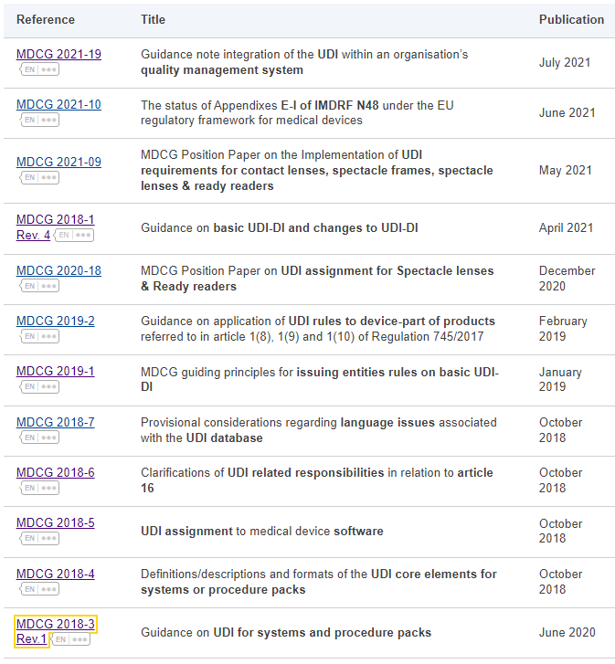
Madde 27 Tekil cihaz kimlik sistemi

Slide 26
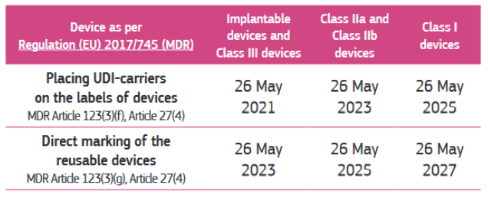
Madde 27 Tekil cihaz kimlik sistemi
Legacy cihazlar için uygulanmıyor

Slide 27
Madde 27 Tekil cihaz kimlik sistemi
MDCG 2021-19
Üretici KYS kapsamında
UDI uygulaması:
Ürün izlenebilirlik planı
Yasal gereklilikler
Üretim sürecine etkisi
UDI atama süreci
Cihazlar, parçalar, bileşenler vb tanımlanmalı, prosedür oluşturulmalı.
UDI atamasının tahsis kuruluşları kurallarına uygun yürütüldüğünü sağlamak için eğitim verilmeli, kayıt alınmalı.
UDI taşıyıcı yerleştirme
UDI taşıyıcıyı etiketteki formatı, özellikleri, lokasyonu belirlenmeli, prosedür oluşturulmalı
UDI işaretlemesinin cihazın yaşam ömrü boyunca kaldığından emin olunmalı
Kalite kayıtları ile UDI bağlantısı
EUDAMED UDI bilgisi
UDI ile üretim süreci kalite / servis / şikayetler / PMS / trend raporlama / vijilans kayıtları bağlantısı
Yeni UDI atandığında izlenebilirlik
Eudamede MDR kapsamında belirtilen bilgilerin girildiğinden / güncellendiğinden emin olmalıdır:
MDR Ek VI Bölüm B
MDR Ek VI Bölüm A Md 2
Tüm cihaz tipleri için (implant, sistem, yazılım vb.)
Diğer paydaşların uyumu için kolaylıklar
Sorumluluklar
Hasta ihtiyaçları
Her cihaz için PI tanımlamak için üretim kontrol yöntemleri gözden geçirilmeli (seri no, lot no, SKT, üretim tarihi, yazılım versiyon vb.)
Notes:
The manufacturer should establish, define, maintain and document the UDI related processes of the Quality Management system

Slide 28
Madde 27 Tekil cihaz kimlik sistemi
Onaylanmış Kuruluş Denetimi:
UDI kodları için tahsis kuruluşunun seçimi
UDI-DI sistemi yapısı (gruplandırma)
UDI-DI kodu atama
UDI-PI tanımı ve ürün tiplerine uygulaması
UDI veritabanına kayıt
Kayıt saklama prosedürleri
Uygunluk beyanı kapsamında Temel UDI-DI varlığı
UDI sisteminde değişiklik yönetimi
Etiketleme süreci
Basım ekipmanı bakımı
UDI sistemi hakkında personel eğitimi
PMS ve diğer izleme faaliyetlerinde kullanılan süreçeler
MDCG 2018-4

Slide 29
Kısım 3 Birinci Bölüm Cihazların Tanımlanması ve İzlenebilirliği, Cihazların ve İktisadi İşletmecilerin Kaydı
Madde 28 – UDI veri tabanı

Slide 30
Madde 28 UDI veri tabanı
UDI veritabanı
Komisyon
Kamuya açık
Bedelsiz
Ek VI
https://ec.europa.eu/tools/eudamed/#/screen/search-device

Slide 31
Kısım 3 Birinci Bölüm Cihazların Tanımlanması ve İzlenebilirliği, Cihazların ve İktisadi İşletmecilerin Kaydı
Madde 29 – Cihazların kaydı

Slide 32
Madde 29 – Cihazların kaydı
Ek VI
Kısım C
Temel UDI – DI
UDI veri tabanı kaydı
OK başvurusu öncesi Temel UDI-DI tahsis edilir.
AB Sertifikalarında Temel UDI-DI belirtilir.
OK EUDAMED üzerinden aşağıdaki bilgileri teyit eder:
Sertifikanın tipi, numarası ve bitiş tarihi,
Onaylanmış kuruluşun adı veya kimlik numarası
Sertifika ile birlikte cihaz bilgilerini EUDAMED’e girer.
Ek VI
Kısım B
Sistem işlem paketleri dahil
Ek VI
Kısım A
Ek XII
Notes:
Cihazların kaydı
MADDE 29 - (1) İmalatçı; ısmarlama imal edilen cihaz haricindeki bir cihazı piyasaya arz etmeden önce, 27 nci maddenin ikinci fıkrasında atıfta bulunulan tahsis kuruluşlarının kuralları uyarınca, cihaza Ek VI Kısım C’de tanımlandığı şekilde bir Temel UDI-DI tahsis eder ve bunu o cihazla ilgili Ek VI Kısım B’de atıfta bulunulan diğer temel veri ögeleriyle birlikte UDI veri tabanına girer.
(2) Sorumlu gerçek veya tüzel kişi; ısmarlama imal edilen cihaz olmayan bir sistem veya işlem paketini 22 nci maddenin birinci ve üçüncü fıkralar uyarınca piyasaya arz etmeden önce, sistem veya işlem paketine tahsis kuruluşlarının kurallarına uygun olarak bir Temel UDI-DI tahsis eder ve bunu söz konusu sistemle veya işlem paketiyle ilgili Ek VI Kısım B’de atıfta bulunulan diğer temel veri ögeleriyle birlikte UDI veri tabanına girer.
Sayfa 23 / 143
(3) 52 nci maddenin üçüncü fıkrasında ve 52 nci maddenin dördüncü fıkrasının (b) ve (c) bentlerinde atıfta bulunulan bir uygunluk değerlendirmesine tabi olan cihazlar için bu maddenin birinci fıkrasında atıfta bulunulan Temel UDI-DI tahsisi, imalatçının bir onaylanmış kuruluşa bu değerlendirme için başvurusundan önce gerçekleştirilir. Söz konusu cihazlar için onaylanmış kuruluş, Ek XII’nin, I. Bölümünün 4 numaralı maddesinin (a) bendi uyarınca düzenlenen sertifika üzerinde Temel UDI-DI’ya atıf yapar ve Ek VI Kısım A’nın 2.2 numaralı maddesinde atıfta bulunulan bilgilerin doğruluğunu tıbbi cihazlara ilişkin Avrupa veri tabanında (EUDAMED) teyit eder. İmalatçı, ilgili sertifikanın düzenlenmesinden sonra ve cihazın piyasaya arzından önce, Temel UDI-DI’yı o cihazla ilgili Ek VI Kısım B’de atıfta bulunulan diğer temel veri ögeleriyle birlikte UDI veri tabanına girer.
(4) İmalatçı; ısmarlama imal edilen cihaz haricindeki bir cihazı piyasaya arz etmeden önce, Ek VI’nın Kısım A’nın 2.2 numaralı maddesi hariç olmak üzere 2 numaralı maddesinde atıfta bulunulan bilgileri EUDAMED’e girer veya hâlihazırda girilmiş ise teyit eder ve sonrasında bu bilgileri güncel tutar.

Slide 33
Madde 29 – Cihazların kaydı
Ek VI
Kısım A
Cihazla ilgili bilgiler
Temel UDI-DI,
sertifikanın tipi, numarası ve bitiş tarihi, bu onaylanmış kuruluşun adı veya kimlik numarası ile sertifikada yer alan ve onaylanmış kuruluşlara ve sertifikalara ilişkin elektronik sisteme onaylanmış kuruluş tarafından girilen bilgilere yönelik bağlantı,
Cihazın piyasaya arz edileceği veya arz edilmiş olduğu Türkiye / AB üyesi ülkeler,
Sınıf IIa, sınıf IIb veya sınıf III cihazlar söz konusu olduğunda; cihazın bulundurulduğu veya bulundurulacağı Türkiye / AB üyesi ülkeler,
Cihazın risk sınıfı,
Yeniden işlenmiş tek kullanımlık cihaz (evet/hayır),
Ayrı olarak kullanıldığı takdirde tıbbi ürün olarak kabul edilebilen bir maddenin mevcudiyeti ve bu maddenin adı,
Ayrı olarak kullanıldığında insan kanından veya insan plazmasından elde edilen bir tıbbi ürün olarak kabul edilebilen bir maddenin mevcudiyeti ve bu maddenin adı,
İnsan kaynaklı dokuların veya hücrelerin ya da türevlerinin mevcudiyeti (evet/hayır),
Hayvan Kaynaklı Dokular Kullanılarak İmal Edilen Tıbbi Cihazlara Dair Yönetmelikte atıfta bulunulduğu şekilde, hayvan kaynaklı dokuların veya hücrelerin ya da türevlerinin mevcudiyeti (evet/hayır),
Uygulanabildiği hallerde, cihazla ilgili olarak yürütülen klinik araştırma veya araştırmalara özgü tek bir kimlik numarasına veya klinik araştırmalara yönelik elektronik sistemdeki klinik araştırma kaydına bir bağlantı,
Ek XVI’da listelenen cihazlar söz konusu olduğunda, cihazın kullanım amacının tıbbi bir amaç dışında olduğuna ilişkin açıklama,
başka bir tüzel veya gerçek kişi tarafından tasarlanan ve imal edilen cihazlar söz konusu olduğunda, ilgili tüzel veya gerçek kişinin adı, adresi ve iletişim bilgileri,
Sınıf III veya implante edilebilir cihazlar söz konusu olduğunda, SSCP
Cihazın durumu (piyasada/ artık piyasaya arz edilmiyor/ geri çağrılmış/ saha güvenliği düzeltici faaliyeti başlatılmış).

Slide 34
Kısım 3 Birinci Bölüm Cihazların Tanımlanması ve İzlenebilirliği, Cihazların ve İktisadi İşletmecilerin Kaydı
Madde 30 – İktisadi işletmecilerin kaydına ilişkin elektronik sistem

Slide 35
Madde 30 İktisadi işletmecilerin kaydına ilişkin elektronik sistem
İktisadi işletmeci türü
İmalatçı / yetkili temsilci / ithalatçı
İktisadi işletmecinin adı, adresi, iletişim bilgileri
Mevzuata uyum sorumlusu adı, adresi, iletişim bilgileri
Ek VI
Kısım A Md 1

Slide 36
Madde 30 İktisadi işletmecilerin kaydına ilişkin elektronik sistem
İthalatçı
Piyasaya arzından itibaren 2 hafta içerisinde
İmalatçı / yetkili temsilci bilgilerini doğrular.
İlgili girişe kendi bilgilerini ekler.
Ek VI
Kısım A Md 1

Slide 37
Kısım 3 Birinci Bölüm Cihazların Tanımlanması ve İzlenebilirliği, Cihazların ve İktisadi İşletmecilerin Kaydı
Madde 31 – İmalatçıların, yetkili temsilcilerin ve ithalatçıların kaydı

Slide 38
Madde 31 İmalatçıların, yetkili temsilcilerin ve ithalatçıların kaydı
Ek VI Kısım A
İktisadi işletmecinin adı, adresi, iletişim bilgileri
Mevzuata uyum sorumlusu adı, adresi, iletişim bilgileri
Değişiklikler 1 hafta içinde sisteme girilir
İlk girişten sonraki 1 yıl içinde ve sonraki her 2 yılda bir bilgileri teyit eder.
OK başvuru öncesi sisteme girilir.
Kurum bilgileri doğrular ve SRN verir – EUDAMED
Kamuya açık bilgiler !!
Notes:
Kurum; birinci fıkra uyarınca girilen verileri doğruladıktan sonra, 30 uncu maddede atıfta bulunulan elektronik sistemden sağlanan münferit kayıt numarasını imalatçıya, yetkili temsilciye veya ithalatçıya iletir.

Slide 39
Kısım 3 İkinci Bölüm Güvenlilik ve Klinik Performans Özeti
Madde 32– Güvenlilik ve Klinik Performans Özeti

Slide 40
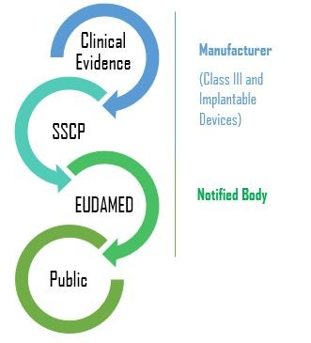
Madde 32 Güvenlilik ve klinik performans özeti
Ismarlama cihazlar
Araştırma cihazları
HARİÇ
Ek XIV
İmplante edilebilir ve sınıf III cihazlar
Hedeflenen kullanıcı
Hasta için daha basit !!
Anlaşılır
Okunabilirlik testi !
Yazı tipi, boyut, format
EUDAMED – kamuya açık
Taslak SSCP – OK validasyonu- EUDAMED
SSCP erişim: Etiket / KK
Notes:
HASTA ?
Hastalara implant kartı verilecek implante edilebilir cihazlar28 ve • Doğrudan hastalar tarafından kullanılmak üzere tasarlanmış sınıf III cihazlar.
Ek XVI
Meslekten olmayan kişiler için test

Slide 41
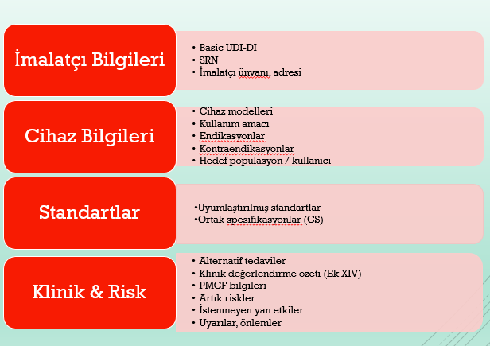
Madde 32 Güvenlilik ve klinik performans özeti
Temel UDI-DI
SRN
MDCG 2018-4

Slide 42
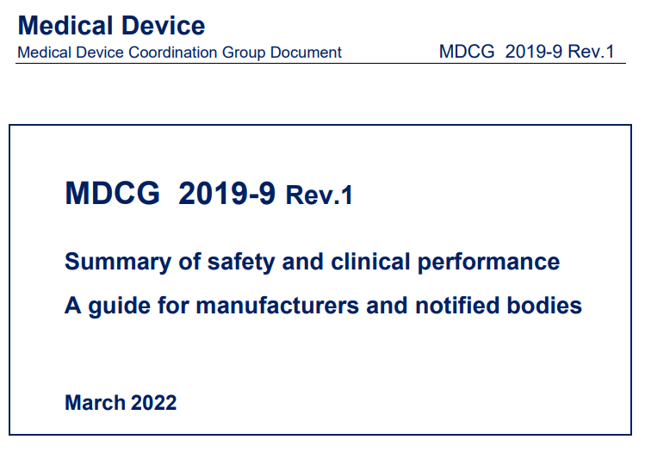
Madde 32 Güvenlilik ve klinik performans özeti

Slide 43
Madde 32 Güvenlilik ve klinik performans özeti
Dil Gerekliliği
İngilizce
Cihazın arz edildiği piyasalara yönelik ilgili dillere çevrilir.
KYs kapsamında çevirilerin doğrulaması
OK’nın valide ettiği dil belirtilmelidir !!
Ana SSCP OK tarafından yüklendikten sonra çeviri
PDF yüklenmeli (arama fonksiyonu)
OK, sertifika ile birlikte yüklemeli
Valide edilmeyen SSCP olsa da SSCPler yüklenir
Çevrilenleri valide etmez – aldıktan 15 gün sonra yükler
İmalatçı, SSCP dokümanındaki revizyon geçmişinde, bu revizyonun OK tarafından geçerli kılınıp kılınmadığını belirtmelidir.

Slide 44
Madde 32 Güvenlilik ve klinik performans özeti
Onaylanmış kuruluş validasyon süreci
TD deki en güncel dokümanlar mı?
Ek X + XI → Ek X OK valide eder
Tek bir dilde validasyon – hangi dil ?
Sınıf III ve iti bilinen teknolojiler hariç IIb implantlar için SSCP validasyonu her bir cihaz için
Sınıf IIa implantlar veya iyi bilinen teknoloji Iıb implantlar için birden fazla cihaz varsa en az 1 adet SSCP validasyonu – diğerleri döngüde planlanır
PSUR + SSCP güncellendikçe tekrar valide edilir

Slide 45
Kısım 3 Üçüncü Bölüm Tıbbi Cihazlara İlişkin Avrupa Veri Tabanı, Ulusal Ürün Takip Sistemi
Madde 33– Tıbbi cihazlara ilişkin Avrupa veri tabanı (EUDAMED)

Slide 46
Madde 33 Tıbbi cihazlara ilişkin Avrupa veri tabanı (EUDAMED)
Piyasaya arz edilen cihazlar
Sertifikalar
İlgili iktisadi işletmeciler
Tekil takip
Klinik araştırmalar
Vijilans
İşbirliği
Komisyon – yetkili otoriteler – onaylanmış kuruluşlar - iktisadi işletmeciler

Slide 47
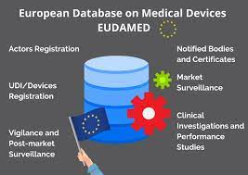
Madde 33 Tıbbi cihazlara ilişkin Avrupa veri tabanı (EUDAMED)
Cihaz kaydı
UDI veritabanı
İktisadi işletmeci kaydı
Onaylanmış kuruluşlar
Sertifikalar
Klinik araştırmalar
Vijilans ve PMS
MS
Yetkili otorite ve Komisyon – tam erişim
Diğer kullanıcılar için kısmı erişim

Slide 48
Madde 33 Tıbbi cihazlara ilişkin Avrupa veri tabanı (EUDAMED)
MDCG 2019-5
Ek VI Kısım A 2’de ve Kısım B’de listelenen cihaz veri ögelerinin EUDAMED'e kaydedilme zorunluluğu,
123(3)(e) maddesinde belirtilen zamanlardan itibaren uygulanacaktır
Genel uygulama tarihinden itibaren 18 ay veya eğer EUDAMED zamanında işlevsel olmaz ise 34(3) maddesinde belirtilen bildirimin yayımlanmasından itibaren 24 ay içerisinde

Slide 49
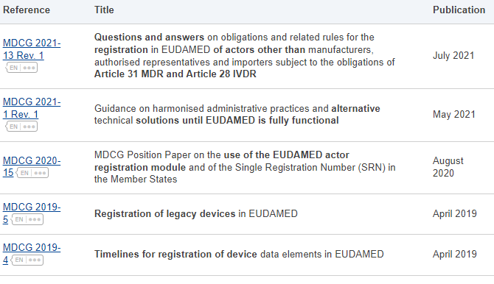
Madde 33 Tıbbi cihazlara ilişkin Avrupa veri tabanı (EUDAMED)

Slide 50
Kısım 3 Üçüncü Bölüm Tıbbi Cihazlara İlişkin Avrupa Veri Tabanı, Ulusal Ürün Takip Sistemi
Madde 34– Ulusal ürün takip sistemi

Slide 51

Madde 34 Ulusal ürün takip sistemi
Yurtiçinde yerleşik
İktisadi işletmeciler
Onaylanmış kuruluşlar
Sağlık kuruluşları
Sağlık profesyonelleri
Kurum

